Slide 2
TẬP HÁT CỘNG ĐOÀN

Slide 3
Đk: Lạy Chúa, Chúa nhân hậu và luôn khoan hồng.

Slide 4
Tk1: Thiên Chúa luôn từ bi hải hà, giàu yêu thương cho người khấn ước. Xin Chúa niệm tình lặng nghe tiếng lòng này khấn xin. Bao tiếng hồn con khấn cầu, nguyện lưu tâm Chúa ơi.

Slide 5
Lạy Cha là Chúa Cả trời đất, chúc tụng Cha, vì Cha đã mạc khải nước trời cho những người bé mọn.
Alleluia - Alleluia:
Alleluia …

Slide 7
Lạy Chúa Thánh Thần là Ánh sáng Chân lý vẹn toàn, Chúa ban những ân huệ thích hợp cho từng thời đại, và dùng nhiều cách thế kỳ diệu để hướng dẫn Hội Thánh,

Slide 8
này chúng con đang chung lời cầu nguyện cho các Giám mục, và những người tham dự Thượng Hội đồng Giám mục thế giới.

Slide 9
Xin Chúa làm nên cuộc Hiện Xuống mới trong đời sống Hội Thánh, xin tuôn tràn trên các Mục tử ơn khôn ngoan và thông hiểu, gìn giữ các ngài luôn hiệp thông với nhau trong Chúa,

Slide 10
để các ngài cùng nhau tìm hiểu những điều đẹp ý Chúa, và hướng dẫn đoàn Dân Chúa thực thi những điều Chúa truyền dạy.

Slide 11
Các giáo phận Việt Nam chúng con, luôn muốn cùng chung nhịp bước với Hội Thánh hoàn vũ, xin cho chúng con biết đồng cảm với nỗi thao thức của các Mục tử trên toàn thế giới, ngày càng ý thức hơn về tình hiệp thông,

Slide 12
thái độ tham gia và lòng nhiệt thành trong sứ vụ của Hội Thánh, Nhờ lời chuyển cầu của Đức Trinh Nữ Maria, Nữ Vương các Tông đồ và là Mẹ của Hội Thánh,

Slide 13
Chúng con dâng lời khẩn cầu lên Chúa, là đấng hoạt động mọi nơi mọi thời, trong sự hiệp thông với Chúa Cha và Chúa Con, luôn mãi mãi đến muôn đời. Amen.

Slide 15
Ca Nhập Lễ Đi Về Nhà Cha Thái Nguyên

Slide 16
Tk1. Đoàn con bao hân hoan bước về nhà Cha trong tình yêu mến. Nguyện dâng lên muôn câu ca cảm tạ tình Chúa thiết tha. Lòng Chúa ôi tình thương chất chứa, lòng con ngập tràn bao say sưa. Tình Chúa dâng tràn bao sức sống. Tình mến con còn mãi khát mong.
>>

Slide 17
ĐK: Lạy Chúa qua bao thế hệ, tình thương Chúa luôn tràn trề. Ngài là nơi con náu nương, sống trong tình Chúa thương muôn đời.

Slide 18
Tk2. Về nhà Cha hôm nay trong tình vui say của đoàn dân thánh. Đời tin yêu dâng cao dâng tuôn tràn tình thần mến trao. Nguyện Chúa chính nguồn ơn cứu thoát, mở lôi soi đường đời tân toan, nhiều kẻ lưu lạc ở dưới thế, dìu bước xa rời khỏi bến mê.
>>

Slide 19
ĐK: Lạy Chúa qua bao thế hệ, tình thương Chúa luôn tràn trề. Ngài là nơi con náu nương, sống trong tình Chúa thương muôn đời.

Slide 20
Tk3. Tình Cha bao yêu thương như vầng trăng sáng soi đời đêm tối. Đoàn con xin dâng trao Cha cả niềm yêu mến thiết tha. Cuộc sống vui vầy trong chí hướng, vì có Cha là nguồn yêu thương, dìu dắt cho đoàn con tiến bước, về bến thiên đường bao ước mơ.
>>

Slide 21
ĐK: Lạy Chúa qua bao thế hệ, tình thương Chúa luôn tràn trề. Ngài là nơi con náu nương, sống trong tình Chúa thương muôn đời.

Slide 23
KINH VINH DANH
Ca Lên Đi 2

Slide 24
KINH VINH DANH

Slide 25
Chủ tế: Vinh danh Thiên Chúa trên các tầng trời. Và bình an dưới thế, bình an dưới thế cho người thiện tâm.

Slide 26
Chúng con ca ngợi Chúa. Chúng con chúc tụng Chúa. Chúng con thờ lạy Chúa. Chúng con tôn vinh Chúa. Chúng con cảm tạ Chúa vì vinh quang cao cả Chúa.

Slide 27
Lạy Chúa là Thiên Chúa, là Vua trên trời, là Chúa Cha toàn năng. Lạy Con Một Thiên Chúa, Chúa Giê-su Ki-tô.

Slide 28
Lạy Chúa là Thiên Chúa, là Chiên Thiên Chúa, là Con Đức Chúa Cha. Chúa xoá tội trần gian, xin thương, xin thương, xin thương xót chúng con.

Slide 29
Chúa xoá tội trần gian, Xin nhận lời chúng con cầu khẩn. Chúa ngự bên hữu Đức Chúa Cha, xin thương, xin thương, xin thương xót chúng con.

Slide 30
Vì lạy Chúa Giê-su Ki-tô, chỉ có Chúa là Đấng Thánh, chỉ có Chúa là Chúa, chỉ có Chúa là Đấng Tối Cao, cùng Đức Chúa Thánh Thần trong vinh quang Đức Chúa Cha. A-men. A-men.

Slide 32
KINH VINH DANH

Slide 33
Chủ tế: Vinh danh Thiên Chúa trên các tầng trời. A+B: Và bình an dưới thế cho người thiện tâm.

Slide 34
A: Chúng con ca ngợi Chúa.
B: Chúng con chúc tụng Chúa. A: Chúng con thờ lạy Chúa.
B: Chúng con tôn vinh Chúa.

Slide 35
A: Chúng con cảm tạ Chúa vì vinh quang cao cả Chúa.
B: Lạy Chúa là Thiên Chúa, là Vua trên trời, là Chúa Cha toàn năng.

Slide 36
A: Lạy con một Thiên Chúa, Chúa Giêsu Kitô.
B: Lạy Chúa là Thiên Chúa, là Chiên Thiên Chúa là Con Đức Chúa Cha.

Slide 37
A: Chúa xóa tội trần gian, xin thương xót chúng con.
B: Chúa xóa tội trần gian, xin nhậm lời chúng con cầu khẩn.

Slide 38
A: Chúa ngự bên hữu Đức Chúa Cha, xin thương xót chúng con.
B: Vì lạy Chúa Giêsu Kitô, chỉ có Chúa là Đấng Thánh.

Slide 39
Chỉ có Chúa là Chúa, chỉ có Chúa là đấng tối cao.
A+B: Cùng Đức Chúa Thánh Thần trong vinh quang Đức Chúa Cha.
Amen.

Slide 41
Bài đọc 1
Bài trích sách khôn ngoan
Thánh Vịnh 85
Lạy Chúa, Chúa nhân hậu và luôn khoan hồng.

Slide 42
Thánh Vịnh 85 Chúa Nhật XVI Thường Niên Năm A

Slide 43
Đk: Lạy Chúa, Chúa nhân hậu và luôn khoan hồng.

Slide 44
Tk1: Thiên Chúa luôn từ bi hải hà, giàu yêu thương cho người khấn ước. Xin Chúa niệm tình lặng nghe tiếng lòng này khấn xin. Bao tiếng hồn con khấn cầu, nguyện lưu tâm Chúa ơi.

Slide 45
Tk2: Muôn sắc dân Ngài đã tác thành, về nơi đây suy phục bái kính. Ơn Chúa trọng đại dường bao, chỉ Ngài là Chúa thôi. Tay Chúa từng đã tác thành ngàn uy công, Chúa ơi.

Slide 46
Tk3: Nhưng Chúa ơi, Ngài bao tốt lành, đầy khoan dung, luôn chậm oán thán. Ôi Chúa thực giàu tình thương, vẫn một lòng tín trung. Xin Chúa từ bi đoái nhìn và xin thương xót con.

Slide 47
Lạy Cha là Chúa Cả trời đất, chúc tụng Cha, vì Cha đã mạc khải nước trời cho những người bé mọn.
Alleluia - Alleluia:
Alleluia …

Slide 48
Bài đọc 2
Bài trích thư của thánh Phaôlô tông đồ
Gửi tín hữu Rôma.
Thần Khí cầu thay nguyện giúp chúng ta,
Bằng những tiếng rên siết khôn tả.

Slide 49
Lạy Cha là Chúa Cả trời đất, chúc tụng Cha, vì Cha đã mạc khải nước trời cho những người bé mọn.
Alleluia - Alleluia:
Alleluia …

Slide 52
KINH TIN KÍNH

Slide 53
Tôi tin kính một Thiên Chúa là Cha toàn năng, Đấng tạo thành trời đất, muôn vật hữu hình và vô hình.

Slide 54
Tôi tin kính một Chúa Giêsu Kitô, Con Một Thiên Chúa, Sinh bởi Đức Chúa Cha từ trước muôn đời.

Slide 55
Người là Thiên Chúa bởi Thiên Chúa, Ánh Sáng bởi Ánh Sáng, Thiên Chúa thật bởi Thiên Chúa thật,

Slide 56
được sinh ra mà không phải được tạo thành, đồng bản thể với Đức Chúa Cha: nhờ Người mà muôn vật được tạo thành.

Slide 57
Vì loài người chúng ta và để cứu độ chúng ta, Người đã từ trời xuống thế.

Slide 58
Bởi phép Đức Chúa Thánh Thần, Người đã nhập thể trong lòng Trinh Nữ Maria, và đã làm người.

Slide 59
Người chịu đóng đinh vào thập giá vì chúng ta, thời quan Phongxiô Philatô; Người chịu khổ hình và mai táng, ngày thứ ba Người sống lại như lời Thánh Kinh.

Slide 60
Người lên trời, ngự bên hữu Đức Chúa Cha, và Người sẽ lại đến trong vinh quang để phán xét kẻ sống và kẻ chết, Nước Người sẽ không bao giờ cùng.

Slide 61
Tôi tin kính Đức Chúa Thánh Thần là Thiên Chúa và là Đấng ban sự sống, Người bởi Đức Chúa Cha và Đức Chúa Con mà ra,

Slide 62
Người được phụng thờ và tôn vinh cùng với Đức Chúa Cha và Đức Chúa Con: Người đã dùng các tiên tri mà phán dạy.

Slide 63
Tôi tin Hội Thánh duy nhất thánh thiện công giáo và tông truyền.

Slide 64
Tôi tuyên xưng có một Phép Rửa để tha tội. Tôi trông đợi kẻ chết sống lại và sự sống đời sau. Amen.

Slide 66
Tấm Lòng
Phanxico

Slide 67
Tk1: Xin dâng Người đôi bàn tay này, ngày mưa nắng kiếp nhân sinh. Xin dâng Người nặng gánh đôi vai cho đàn em bé nhỏ môi cười, tìm thấy trong đời niềm hạnh phúc cho ngày mai.

Slide 68
Đk: Tấm bánh này chứa chan nỗi niềm, là của lễ cuộc đời con dâng Ngài. Chén Thánh này chất cả tâm tư, tuy đơn nghèo nhưng mang trọn tình yêu.

Slide 69
Tk2: Xin dâng Người những ngày qua rồi niềm vui lẫn với thương đau. Xin dâng Người mộng ước tương lai, mong ngày mai sẽ thắm tươi màu, và xin dâng Người từng giây phút trong đời con.

Slide 70
Đk: Tấm bánh này chứa chan nỗi niềm, là của lễ cuộc đời con dâng Ngài. Chén Thánh này chất cả tâm tư, tuy đơn nghèo nhưng mang trọn tình yêu.

Slide 71
Tk3: Xin dâng Người tâm hồn bé nhỏ hằng mơ ước cõi vô biên. Xin dâng Người từng bước chân đi trong niềm tin thoáng bỗng nghi ngờ, còn xin đi hoài và đi mãi, đi về Cha.

Slide 72
Đk: Tấm bánh này chứa chan nỗi niềm, là của lễ cuộc đời con dâng Ngài. Chén Thánh này chất cả tâm tư, tuy đơn nghèo nhưng mang trọn tình yêu.

Slide 73
Tk4: Xin dâng Người mối tình trong đời, niềm hạnh phúc tuổi thanh xuân. Xin dâng Người giận dỗi qua mau cho tình yêu Chúa vẫn mặn mà, và xin dâng Người cả cay đắng bao bạc vong.

Slide 74
Đk: Tấm bánh này chứa chan nỗi niềm, là của lễ cuộc đời con dâng Ngài. Chén Thánh này chất cả tâm tư, tuy đơn nghèo nhưng mang trọn tình yêu.

Slide 77
Ca Nguyện Hiệp Lễ Lúa Với Cỏ Lùng Thái Nguyên

Slide 78
Tk1: Chúa chấp nhận cỏ lùng mọc chung với lúa. Chúa chấp nhận tình trạng vàng thau với nhau. Ngài nhẫn nại với tội nhân kiên tâm chờ đợi trở về. Tình thương Chúa ôi bao la như trời biển khơi.

Slide 79
Đk: Cỏ lùng và lúa tốt nằm ngay trong tim mỗi người và đong đưa trong mỗi ngày giữa thiện và ác phân tranh. Xin Chúa thương thanh luyện cho mọi sự ở trong con trở thành lúa tốt đẹp hơn chờ ngày gặt tới đẹp tươi.

Slide 80
Tk2: Khó tránh được kẻ thù hằng gieo tai ác. Khó tránh được bạo ngược và bao bất công. Cuộc sống dù bao sầu thương không nên vội vàng chán chường. Tình thương Chúa mong cho ta hy vọng tốt hơn.

Slide 81
Đk: Cỏ lùng và lúa tốt nằm ngay trong tim mỗi người và đong đưa trong mỗi ngày giữa thiện và ác phân tranh. Xin Chúa thương thanh luyện cho mọi sự ở trong con trở thành lúa tốt đẹp hơn chờ ngày gặt tới đẹp tươi.

Slide 82
Tk3: Hãy chấp nhận những gì còn đang tăm tối. Chớ nóng lòng loại trừ người gian ác ra. Này Chúa mời ta từ tâm không nên hành động sai lầm. Ngài mời chúng ta kiên tâm âm thầm đắp xây.

Slide 83
Đk: Cỏ lùng và lúa tốt nằm ngay trong tim mỗi người và đong đưa trong mỗi ngày giữa thiện và ác phân tranh. Xin Chúa thương thanh luyện cho mọi sự ở trong con trở thành lúa tốt đẹp hơn chờ ngày gặt tới đẹp tươi.

Slide 86
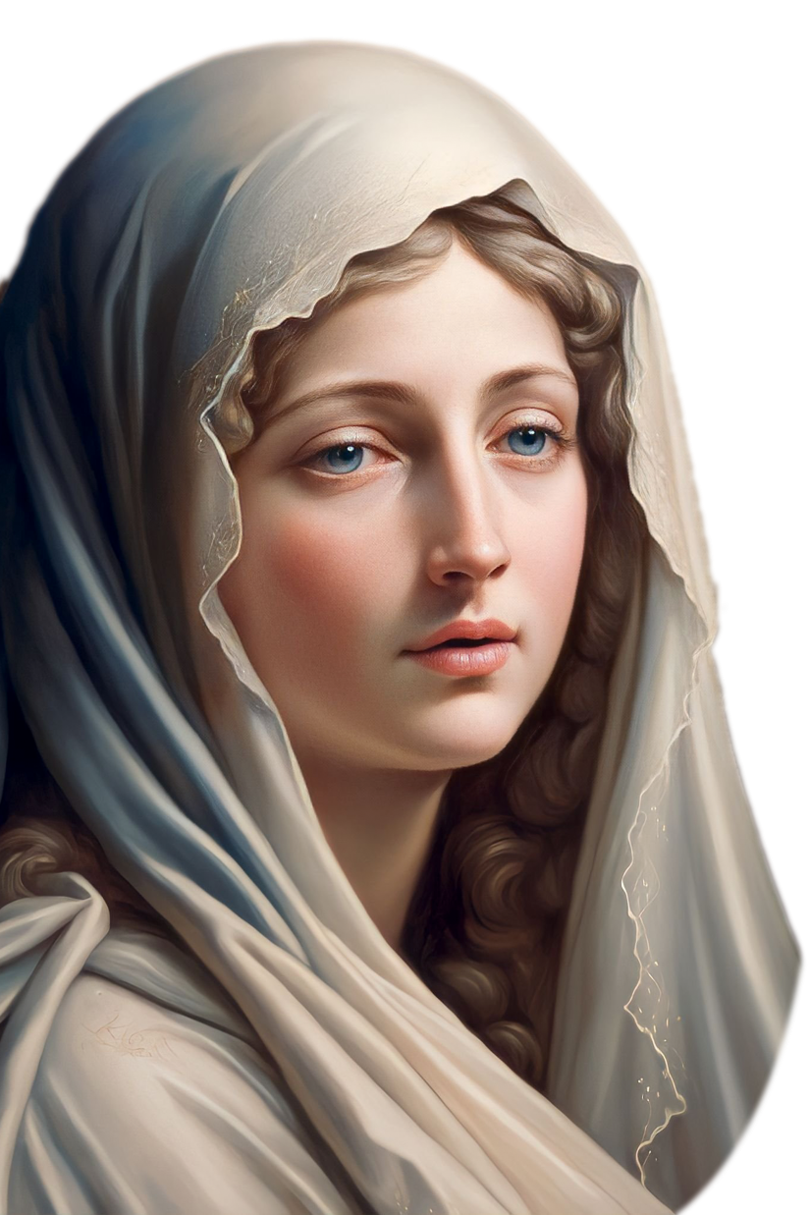
Ca Kết Lễ Lời Cầu Cho Xứ Đạo Văn Chi

Slide 87
Tk1: Mẹ ơi xứ đạo con đây, nguyện xin dâng hiến Mẹ từ bi. Xin Mẹ luôn đỡ nâng phù trì và thương dẫn dắt trên đường đi.

Slide 88
Đk: Mẹ Maria, xin thương đến xứ đạo con đây. Trong tình yêu Mẹ hiệp nhất yêu thương. Mẹ Maria, xin thương đến xứ đạo con đây. Trong tình yêu Mẹ liên kết muôn tâm hồn.

Slide 89
Tk2: Mẹ thương xứ đạo con đây, đoàn con liên kết trong niềm vui. muôn người luôn sống theo gương Mẹ, niềm tin mãi sáng lên đẹp tươi.

Slide 90
Đk: Mẹ Maria, xin thương đến xứ đạo con đây. Trong tình yêu Mẹ hiệp nhất yêu thương. Mẹ Maria, xin thương đến xứ đạo con đây. Trong tình yêu Mẹ liên kết muôn tâm hồn.

